Slide 1

PHÒNG GIÁO DỤC VÀ ĐÀO TẠO QUẬN LONG BIÊN
TIẾNG VIỆT
Bài 52: UT ƯT

Slide 2

Khởi động

Slide 3

et
êt
it
thịt bò
kết bạn
mệt mỏi
két sắt
hò hét
con vịt
dệt vải
mùi khét

Slide 4
Tết đến thật gần. Cái rét vẫn đậm. Mấy cây đào đã chi chít lộc non. Vài nụ tròn đỏ thắm vừa hé nở. Rồi trời ấm dần, đàn én nhỏ lại ríu rít bay về, náo nức đón chào năm mới.

Slide 5

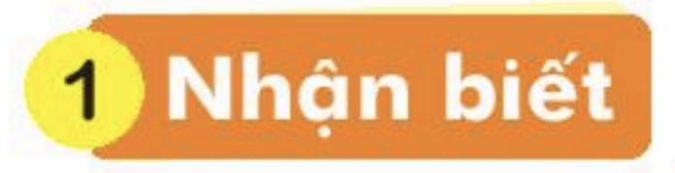

Slide 6

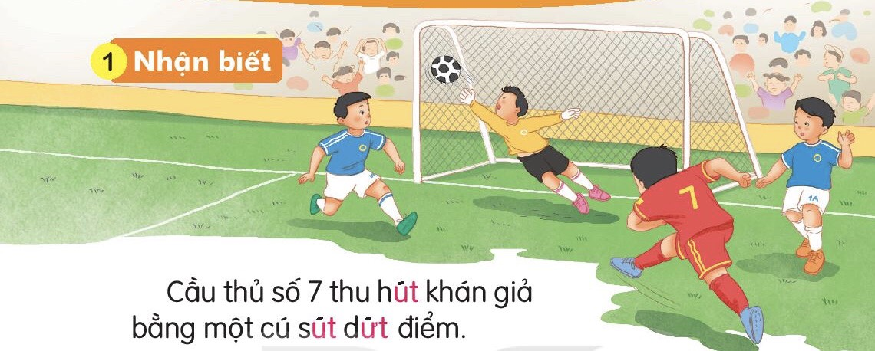
Cầu thủ số 7 thu hút khán giả bằng một cú sút dứt điểm.
út
út
ứt

Slide 7
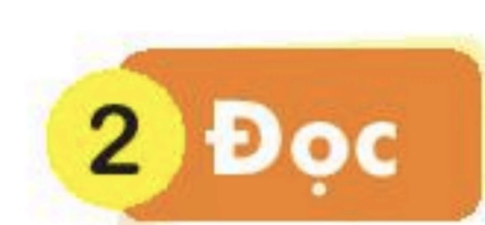

Slide 8
ut
u
ưt
t
t
ư
s
ut
sút
ut
bụt
hụt
lụt
sụt
ut
ut
ut
ưt
dứt
mứt
ưt
nứt
sứt
ưt
ưt

Slide 9
ut
bút chì
mứt dừa
ưt
ưt
nứt nẻ

Slide 10
ut
ưt
s
ut
sút
bụt
hụt
lụt
sụt
dứt
mứt
nứt
sứt
bút chì
mứt dừa
nứt nẻ

Slide 11
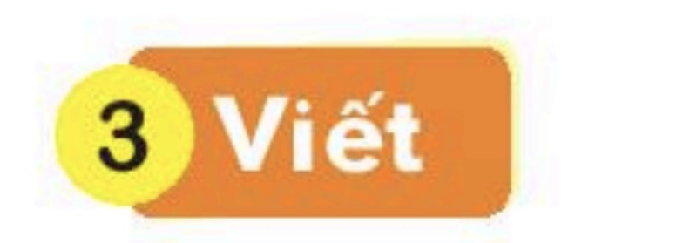

Slide 12

Viết bảng con

Slide 13
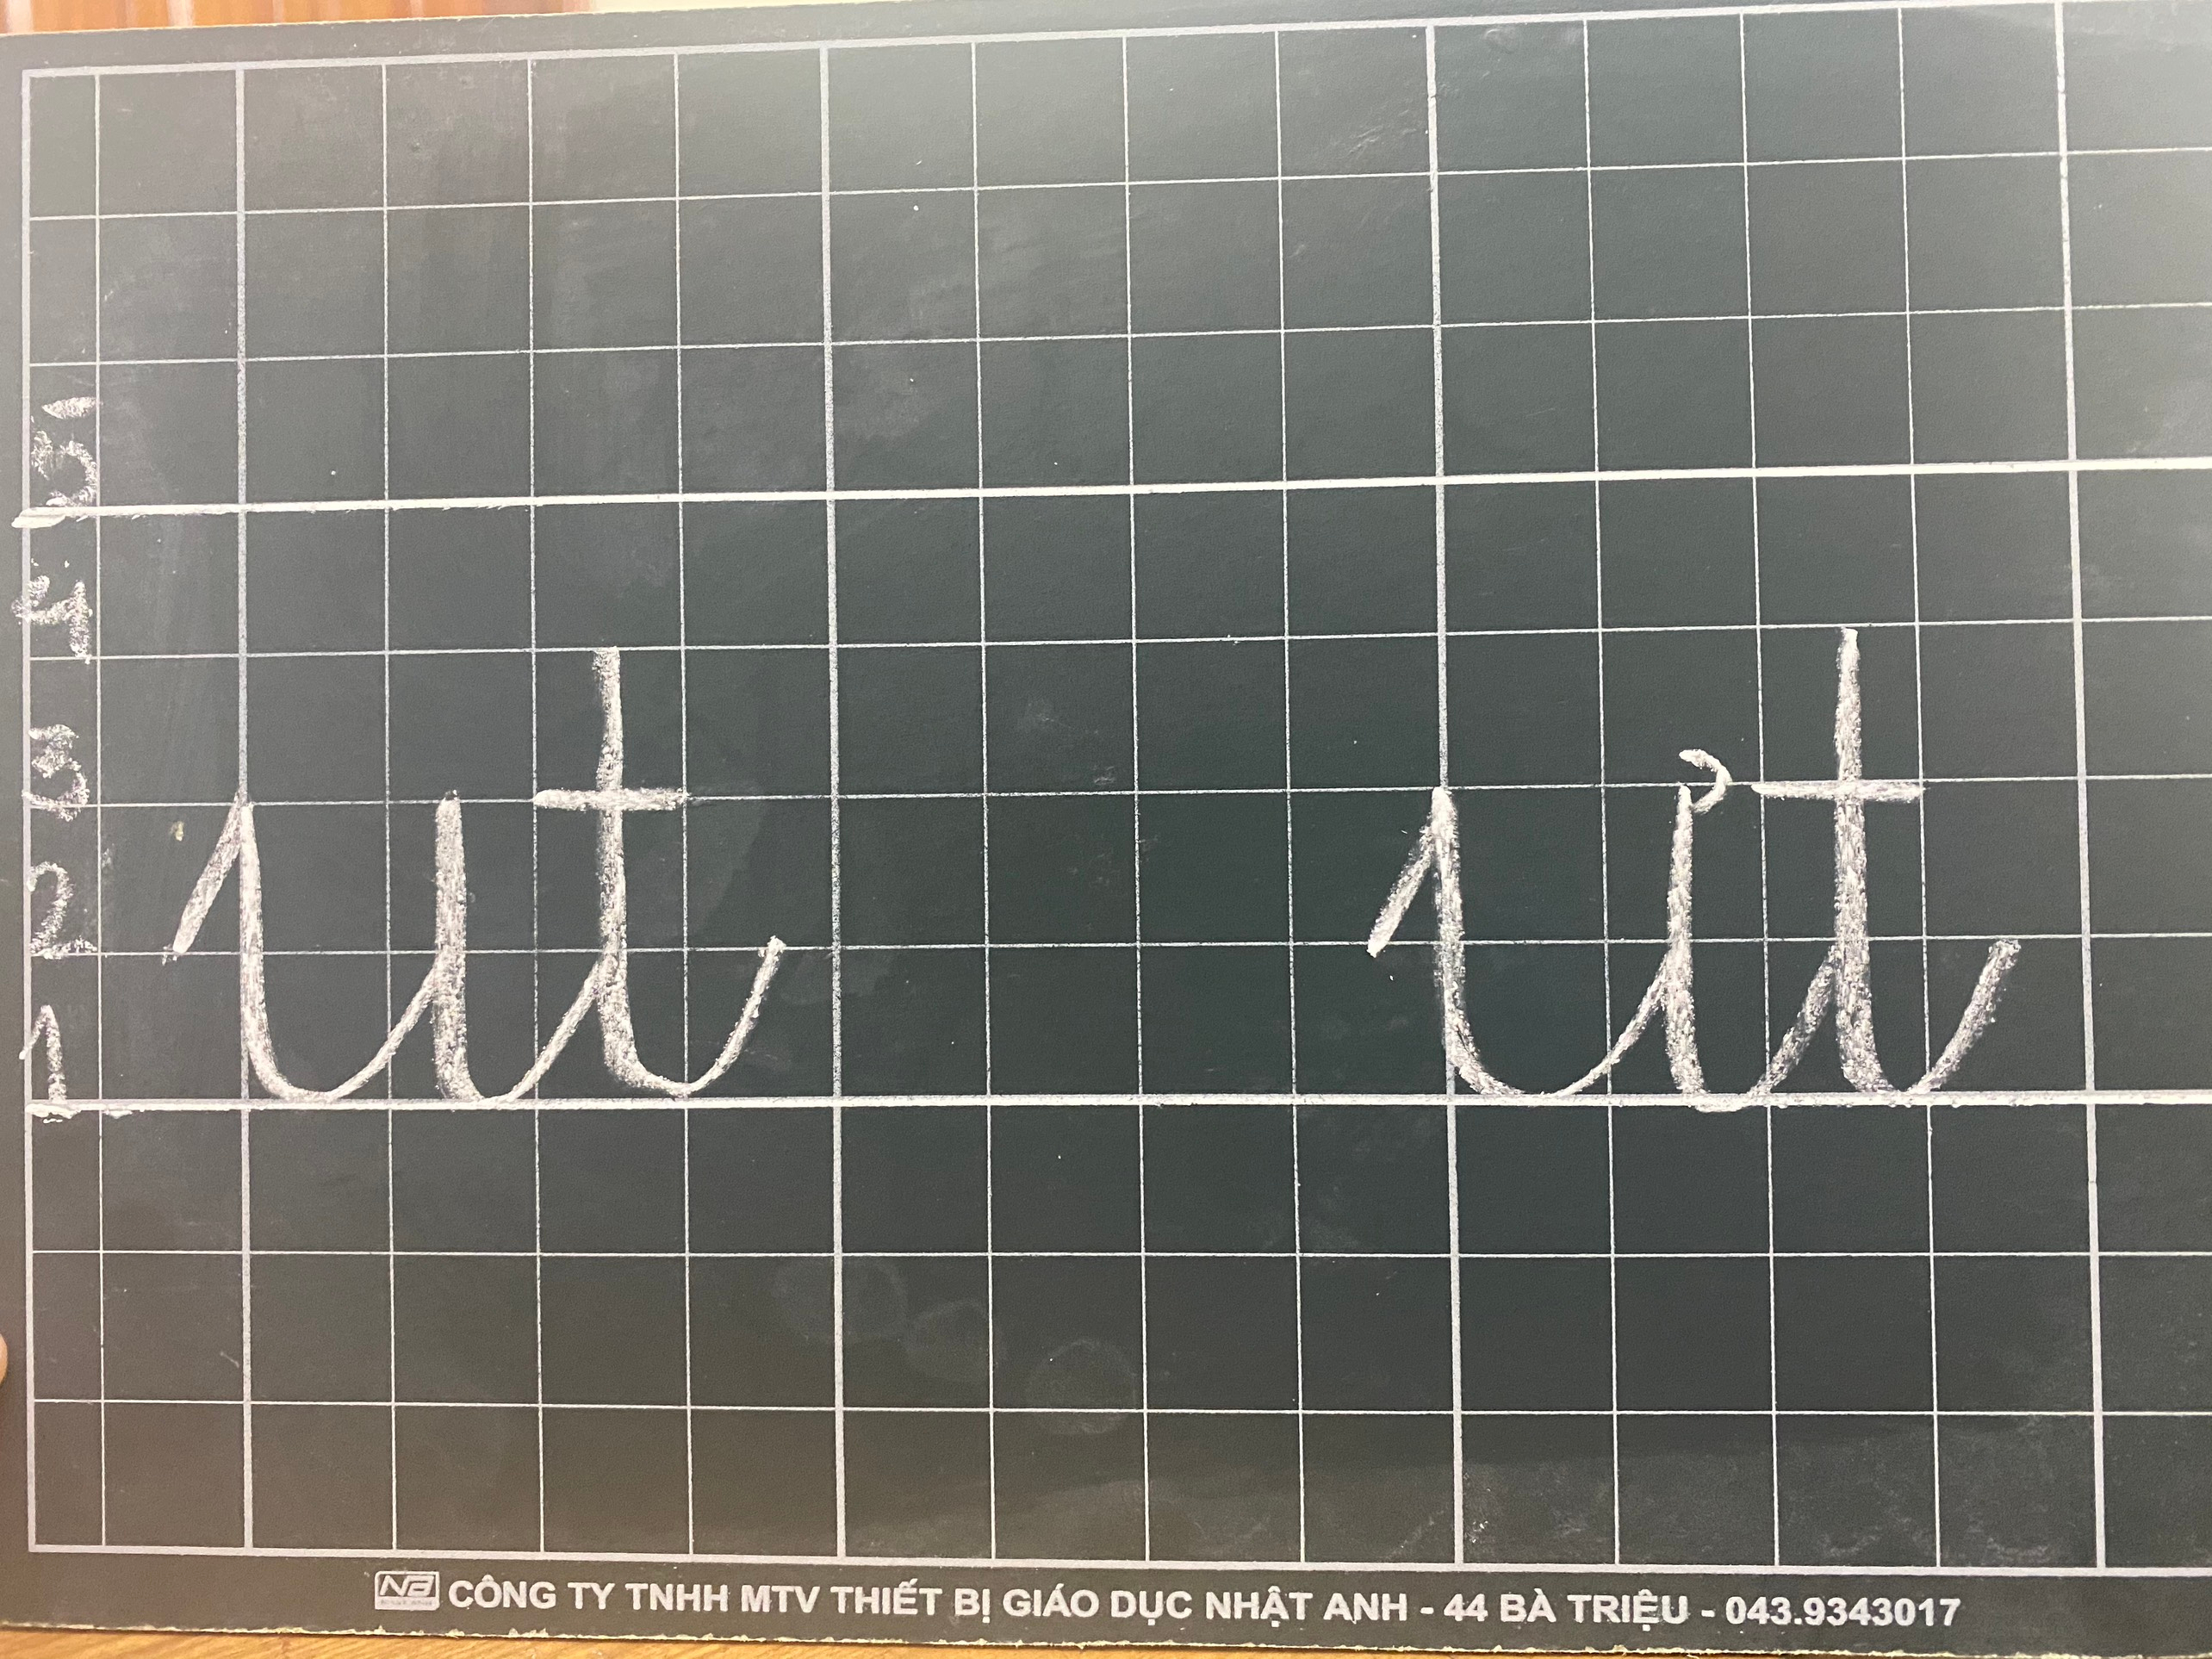

Slide 14
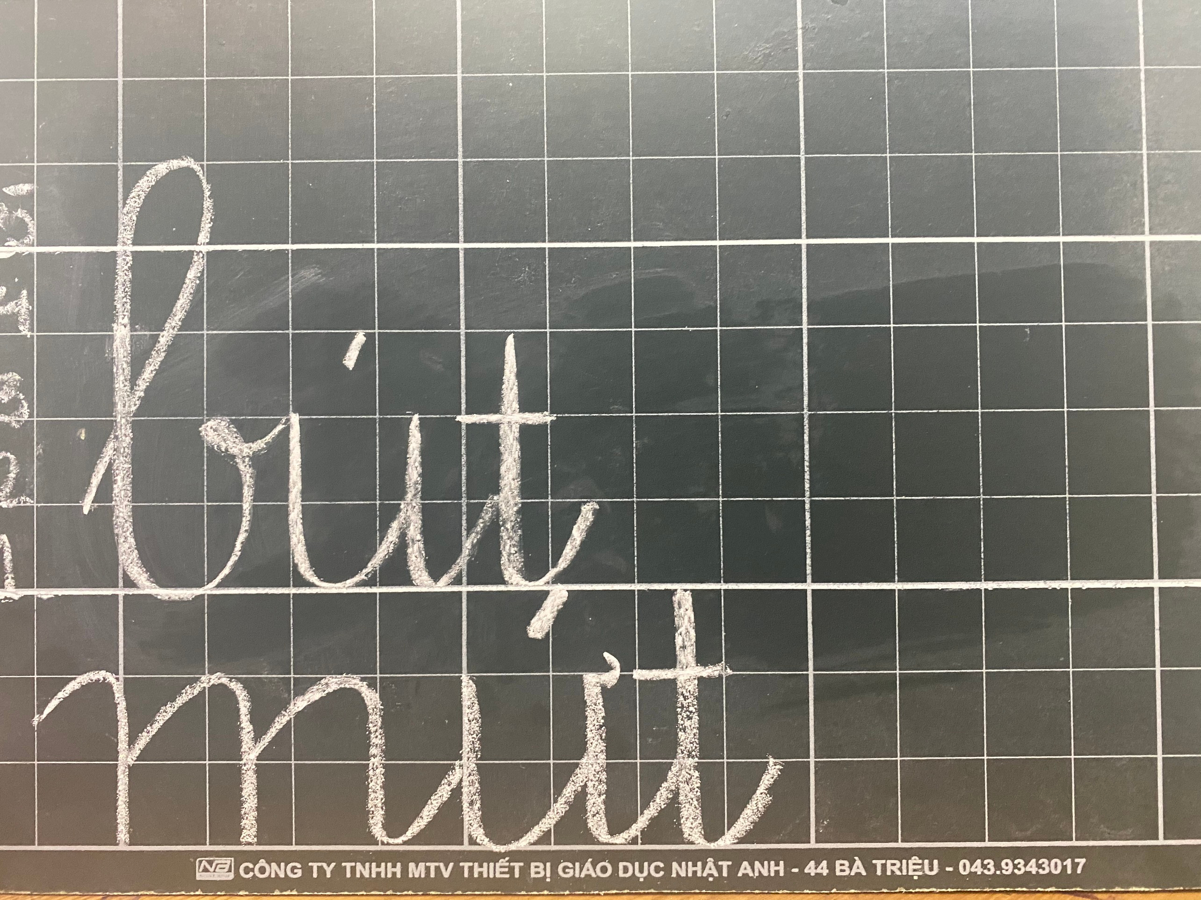

Slide 15


Viết vở

Slide 16


Slide 17
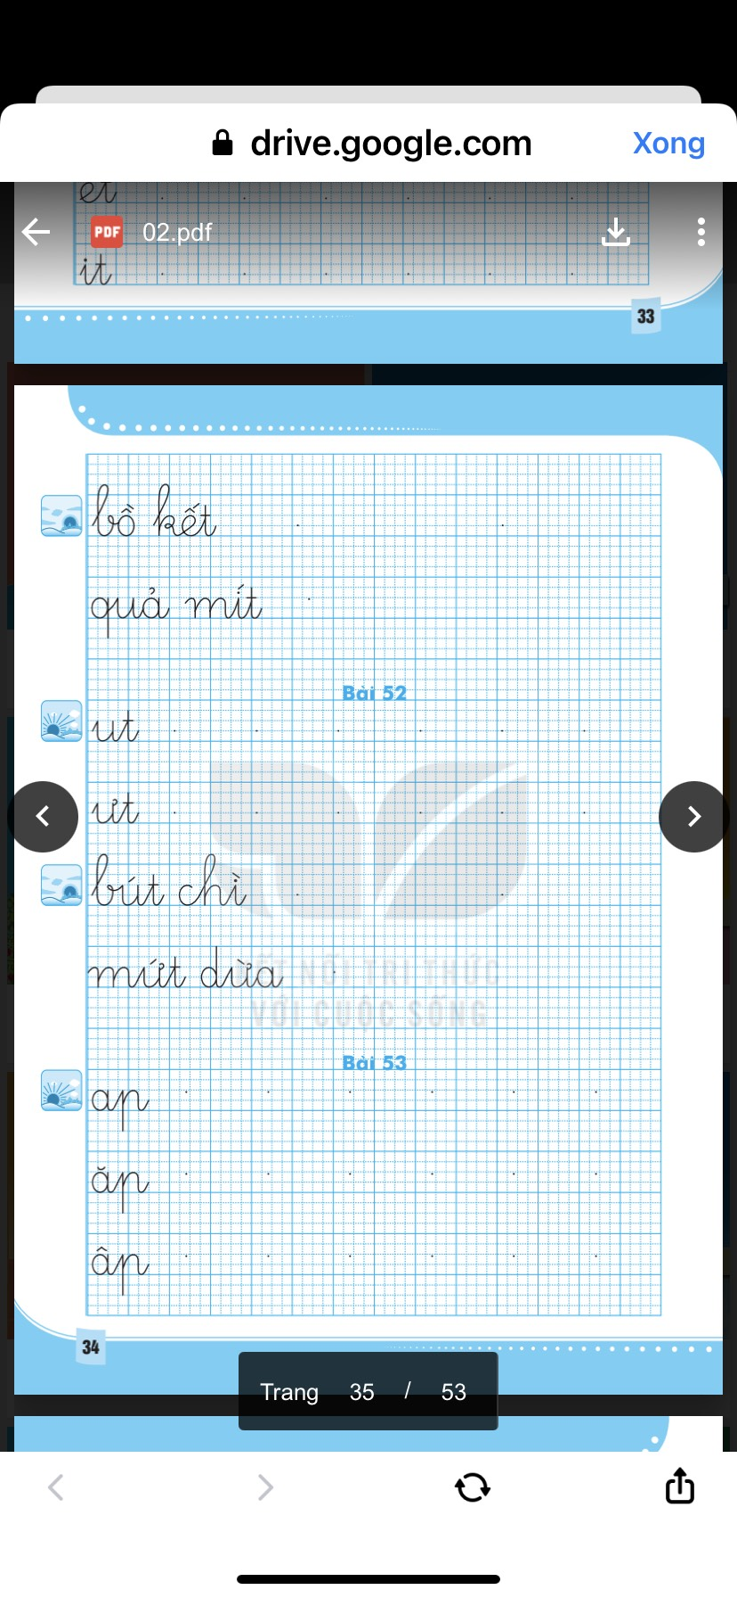

Slide 18
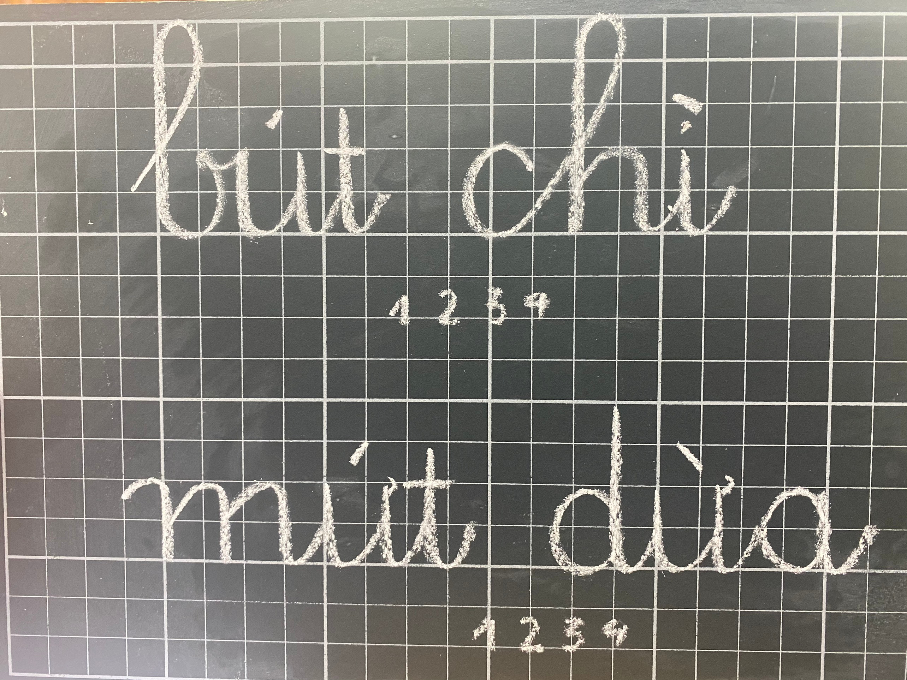

Slide 19
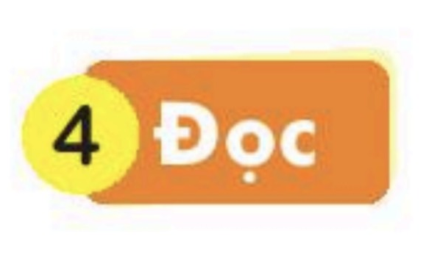

Slide 20
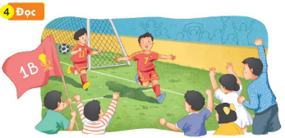
Trận đấu thật gay cấn. Lúc đầu, đội bạn chơi rất hay, đội nhà bị dẫn một bàn. Bất ngờ, cầu thủ số 7 sút xa, tỉ số là một đều. Phút chót, số 7 lại bứt phá. Khán giả hò reo, nhảy múa.

Slide 21
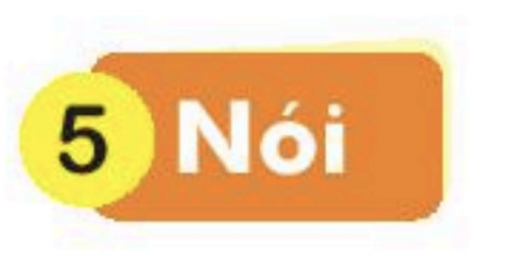

Slide 22
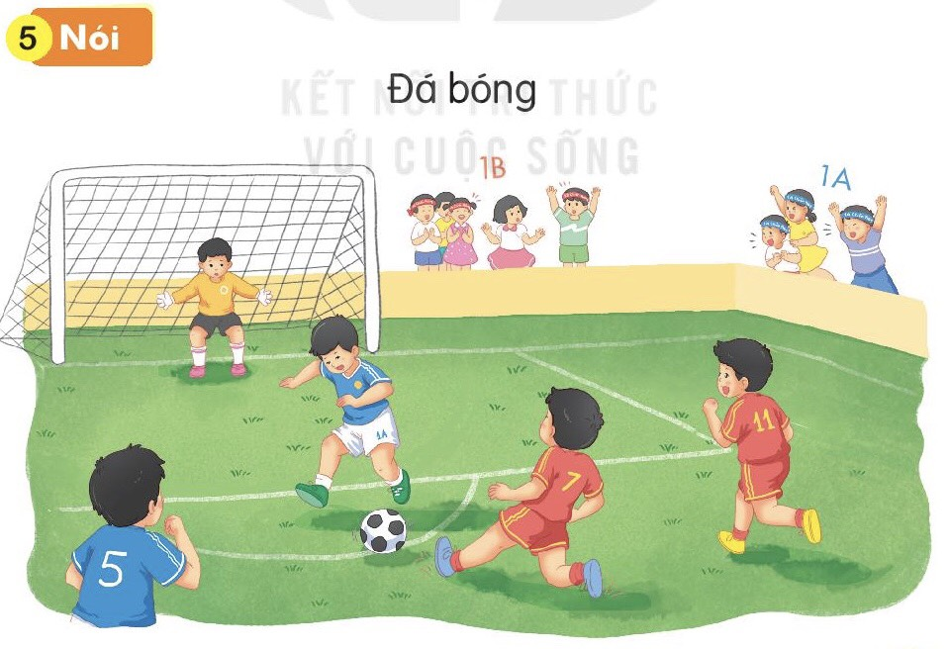

Slide 23
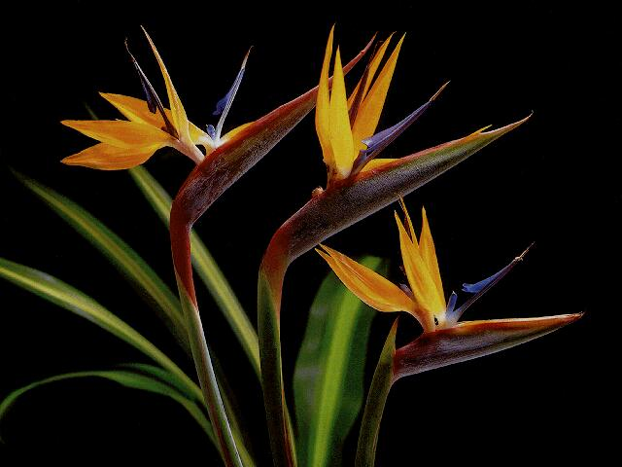

KÍNH CHÚC CÁC THẦY CÔ GIÁO
VÀ CÁC CON HỌC SINH
LUÔN MẠNH KHỎE, HẠNH PHÚC

